Slide 1
« Қ А Р Ж Ы » К А Ф Е Д Р А С Ы
Әл-Фараби атындағы Қазақ ұлттық университеті

Slide 2
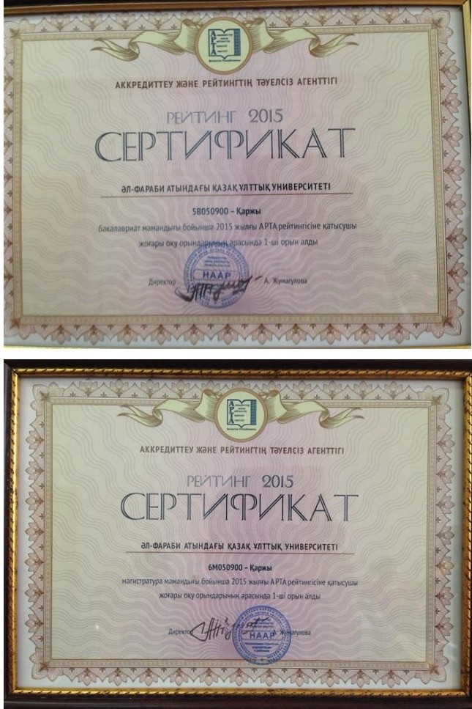
«Қаржы» кафедрасы
Мақсаты: экономика және бизнес саласындағы бәсекеге қабілетті мамандарды дайындау
Мамандығы:
Бакалавриат (5B050900 – Қаржы): «Бакалавр» академиялық дәреже беріледі
Оқу мерзімі - 4 жыл.
Магистратура (6M050900 – Қаржы): «Магистр» академиялық дәреже беріледі.
Оқу мерзімі - 2 жыл.
Магистратура (6M050900 – Қаржы): «Магистр» академиялық дәреже беріледі.
Оқу мерзімі – 1 жыл.
Докторантура (6D050900 – Қаржы) «Философия докторы (PhD)» академиялық дәреже беріледі. Оқу мерзімі – 1 жыл.

Slide 3

Кафедра төмендегідей ұйымдар үшін жоғары білімді мамандар дайындайды:
ҚР Ұлттық Банкі
Коммерциялық банктер
Қазақстан Республикасының Қаржы министрлігі
Қазынашылық
Мемлекеттік кірістер департаменті
Қор биржасы
Лизингтік компаниялар және басқалар

Slide 4

Бірлескен білім беру бағдарламалары
Магистратура
"6M050900 – Қаржы" Ресей халықтар достығы университетімен бірге
"6M050900 – Қаржы " Қазақстан Республикасы Білім және ғылым министрлігі Ғылым комитетінің Экономика институтымен бірге
Докторантура
"6D050900 – Қаржы " Қазақстан Республикасы Білім және ғылым министрлігі Ғылым комитетінің Экономика институтымен бірге

Slide 5


Қаржыгерлердің ғылыми және студенттік қоғамы
Университеттегі студенттердің ғылыми-зерттеу жұмысы білім беру процесінің ажырамас бөлігі болып табылады, ол жас мамандарды кәсіби және арнайы даярлау деңгейін арттырудың ең тиімді құралы болып табылады. 2011 жылдың қыркүйек айынан бастап Қаржы кафедрасында Қаржыгерлердің ғылыми студенттік қоғамы белсенді түрде жұмыс істейді.
НКФМ қызметі:
Жан-жақты және толық дамуы мен шығармашылық және ғылыми әлеуетті болуға студенттердің жағдайын жасау;
Студенттердің бакалавриатта, магистратурада және аспирантурада ғылыми-зерттеу қызметімен айналысуға бағдарлау;
Студенттердің ғылыми қызметін кәсіптік бағдарлау, болашақта қажет болатын тәжірибе ұсыну;
Студенттерде ғылыми-ұйымдастыру қызметі дағдыларын тәрбиелеу;

Slide 6
Оқу процесінде студент келесі негізгі пәндер бойынша білім алады
ақша, несие, банктер;
қаржы;
салық және салық салу;
банк ісі;
сақтандыру бизнесі
Биржалық бизнес;
корпоративтік қаржы;
бағалы қағаздар нарығы.
Оқыту кредиттік технология бойынша қазақ, орыс және ағылшын тілдерінде жүргізіледі. Мамандықтың жартысынан көбі элективті (элективті) курстар болып табылады; студент қызығушылық пәндерін таңдай алады.

Slide 7
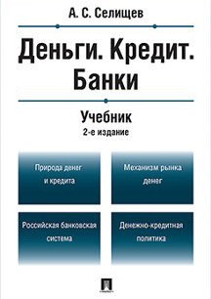









«Қаржы» кафедрасының оқулықтар мен оқу құралдары

Slide 8







«Қаржы» кафедрасының студенттері практикалық сабақтардан өткен кәсіпорындар мен ұйымдар: мемлекеттік мекемелер, Қазақстан Республикасының Ұлттық Банкі, министрліктер, банк секторы, қаржы ұйымдары, коммерциялық құрылымдар, аудиторлық компаниялар және т.б.

